Slide 1

01.1-1
아두이노 통합 IDE 설치하기
아두이노 통합 IDE 설치하기
Integrated Development Environment
IDE란 소프트웨어 개발을 위한 통합 개발 환경입니다.
아두이노는 C언어를 기반으로 프로그램을 작성합니다. 작성한 C언어를 AVR 마이크로 프로세서에서 동작이 가능하도록 컴파일 해야 합니다. 이를 위해서 컴파일러와 코드 작성이 필요합니다.

Slide 2

01.1-1
아두이노 통합 IDE 설치하기
아두이노 공식 사이트에서 통합 개발환경 도구를 다운로드 받습니다. 구글에서 “아두이노 다운로드”라고 검색합니다.

Slide 3
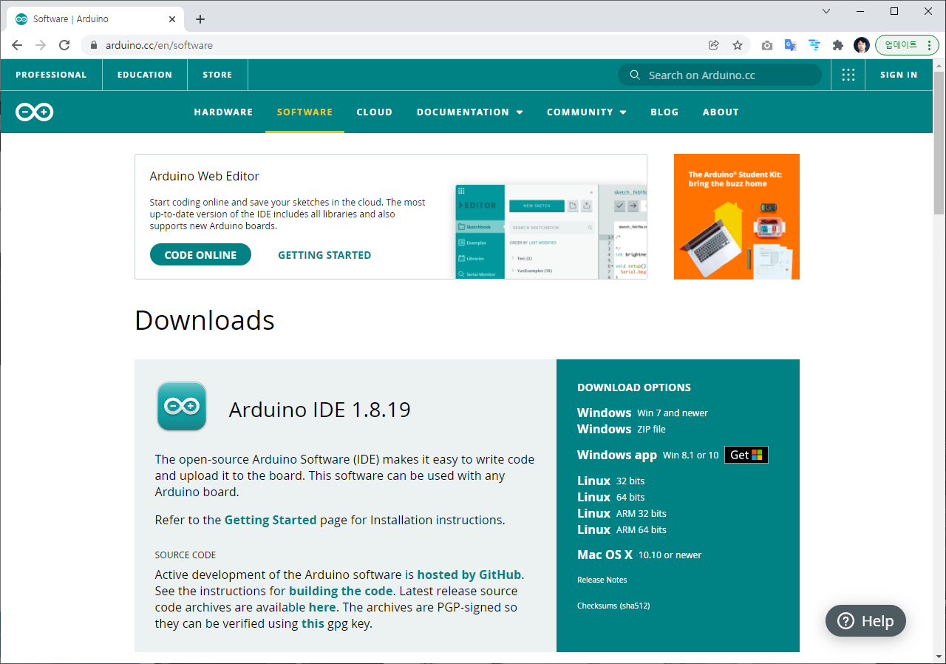
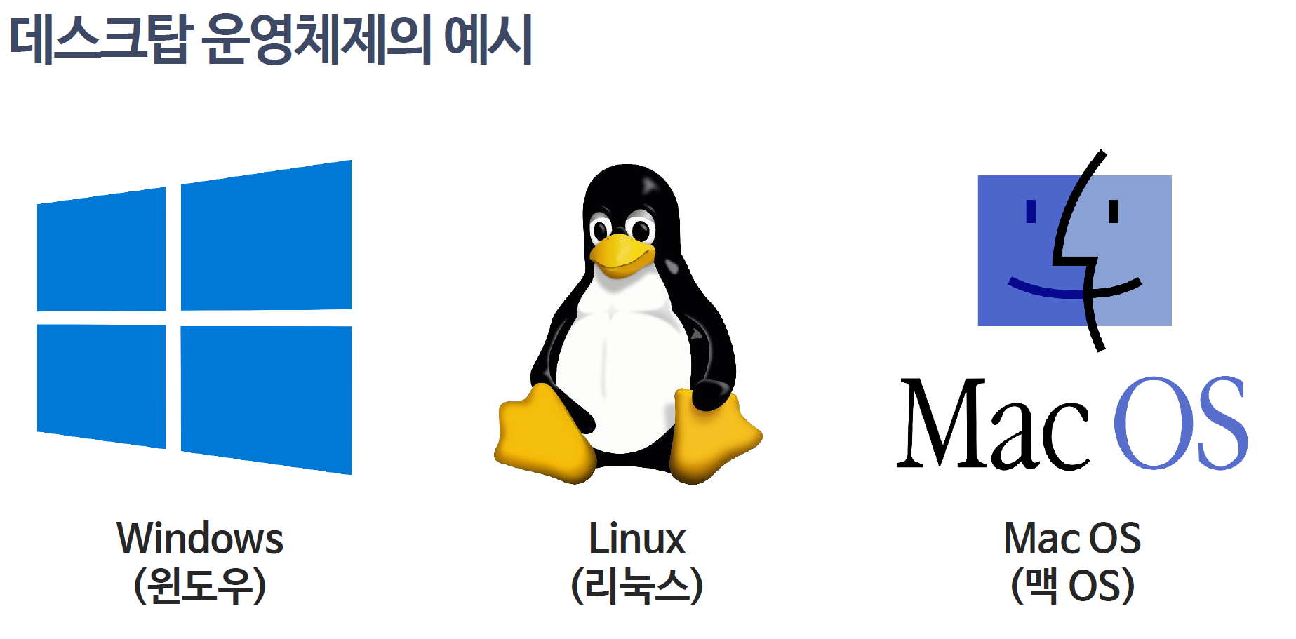
01.1-1
아두이노 통합 IDE 설치하기
① 운영체제에 맞는 IDE를 다운로드 받습니다.

Slide 4


01.1-1
아두이노 통합 IDE 설치하기
② “Just Download”를 선택합니다. 무료로 다운로드 받을 수 있습니다.
③ 다운로드 받은 파일을 실행합니다.

Slide 5
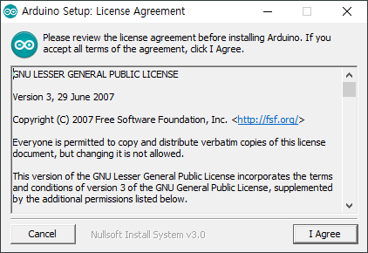
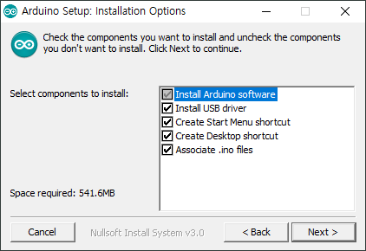
01.1-1
아두이노 통합 IDE 설치하기

Slide 6
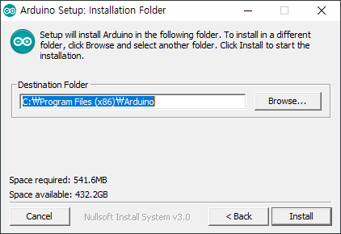
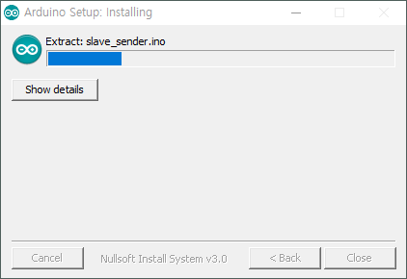
01.1-1
아두이노 통합 IDE 설치하기

Slide 7
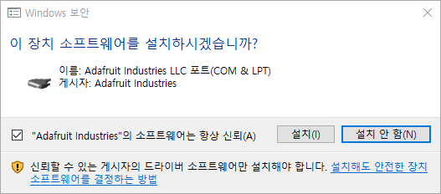
01.1-1
01.2
아두이노 통합 IDE 설치하기
아두이노는 컴퓨터와 시리얼 포트를 이용하여 통신합니다.
통합 IDE는 자동으로 시리얼포트를 관리하는 소프트웨어를 같이 설치해 줍니다.

Slide 8
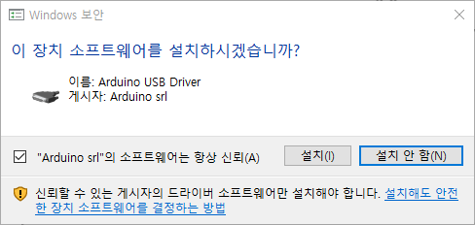
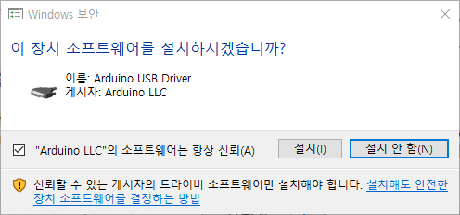
01.1-1
아두이노 통합 IDE 설치하기
요즘 출시되는 컴퓨터에는 시리얼포트가 없습니다.
컴퓨터의 시리얼 포트를 USB를 통하여 컨버팅하여 통신하여 처리합니다. 이를 처리하기 위한 드라이버를 같이 설치 합니다.

Slide 9
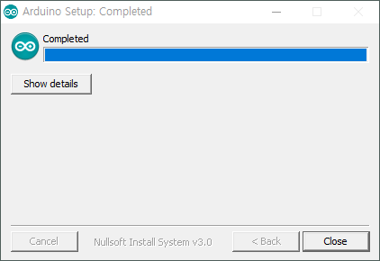

01.1-1
아두이노 통합 IDE 설치하기
설치를 완료합니다.

Slide 10
01.1-1
다음

